Slide 1

NGUYÊN LÝ LẬP TRÌNH HƯỚNG ĐỐI TƯỢNG Bài 1: Nhắc lại về C++

Slide 2
Nội dung
Tổng quan về C++
Cấu trúc Chương trình C++
Hàm và Nạp chồng hàm
Con trỏ
Kiểu Struct (cấu trúc)

Slide 3
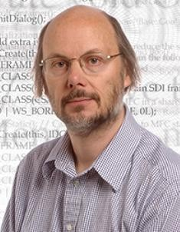
1.1 Tổng quan về C++
Cha đẻ: Bjarne Stroustrup, sinh 30/12/1950, là một nhà khoa học máy tính người Đan Mạch
Ý tưởng bắt đầu từ năm 1979
Được giới thiệu năm 1985
Phiên bản C++ 2.0 năm 1989
Phiên bản mới nhất: C++17

Slide 4
Các môi trường hỗ trợ lập trình
Dev-C++
Borland C++
Microsoft Visual Basic
Microsoft Visual C++
JBuider
Eclipse SDK
Visual .Net
…

Slide 5
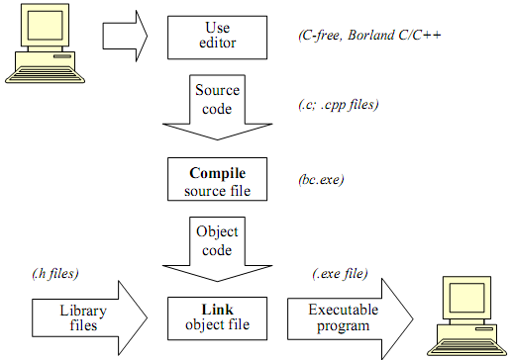
Các bước thực thi chương trình C++

Slide 6
1.2. Cấu trúc một chương trình C++

Slide 7
Cấu trúc một chương trình C++
Khai báo thư viện
Khai báo hàm
Khai báo hằng số …
Khai báo
Chú thích
/*Chuong trinh C++ */
#include <iostream>
using namespace std;
int main()
{
//Lenh cout<< de xuat ra man hinh
cout<<"Xin chao cac ban\n";
return 0;
}
Chỉ thị tiền xử lý
Cài đặt tất cả những
hàm con đã được
khai báo
Cài đặt hàm
(Hướng cấu trúc)
Câu lệnh
Gọi thực hiện các
hàm theo yêu cầu
của bài toán
Hàm main()
Notes:
(Preprocessor directive)
(Statement)

Slide 8
Chỉ thị tiền xử lý
Các chỉ thị tiền xử lý là những dòng được đưa vào trong mã của chương trình phía sau dấu #
Những dòng này không phải là lệnh của chương trình nhưng chỉ thị cho tiền xử lý
Tiền xử lý kiểm tra mã lệnh trước khi biên dịch thực sự và thực hiện tất cả các chỉ thị trước khi thực thi mã lệnh của các câu lệnh thông thường
Đặc điểm:
Mô tả trên một dòng, không có dấu ;
Trường hợp cần mô tả trên nhiều dòng dùng dấu \ ở cuối mỗi dòng
Notes:
(Preprocessor directive)

Slide 9
Khai báo thư viện #include
Chỉ thị này sẽ thay thế toàn bộ nội dung của header hay một tập tin “file” tự định nghĩa thêm.
Các tập tin này thường chứa định nghĩa các hàm được sử dụng trong chương trình
#include <header>
hoặc
#include "file"

Slide 10
Hàm main()
Hàm main() là bắt buộc và được thực hiện đầu tiên khi thực thi chương trình C++
Tập các lệnh trong hàm main() phải được đặt trong cặp dấu { }
Chương trình sẽ thực hiện những lệnh theo thứ tự trong hàm main()

Slide 11
Lệnh/ khối lệnh
Lệnh: thực hiện một chức năng nào đó (khai báo, gán, xuất, nhập, …) và được kết thúc bằng dấu chấm phẩy (;)
Khối lệnh: gồm nhiều lệnh và được đặt trong cặp dấu ngoặc { }
Lệnh cout<<“Xin chao cac ban\n”; dùng để xuất ra màn hình dòng chữ “Xin chao cac ban”
Lệnh return 0; dùng để kết thúc hàm main() – Kết thúc chương trình và trả về giá trị mã là 0
!!! Mỗi lệnh đều được kết thúc bằng dấu ;

Slide 12
Chú thích
/*Chuong trinh C++ */
//Lenh cout<< de xuat ra man hinh
Được lập trình viên ghi chú hay diễn giải trong chương trình
Đây không phải là lệnh
Chú thích một dòng: dùng // trước chú thích
Chú thích cho nhiều dòng: dùng cặp dấu /* và */ để bao nội dung chú thích

Slide 13
1.3. Hàm và Nạp chồng hàm

Slide 14
Hàm (1)
Hàm (chương trình con) là một khối lệnh, thực hiện trọn vẹn một công việc nhất định, được đặt tên và được gọi thực thi nhiều lần tại nhiều vị trí
Khi nào sử dụng hàm?
14

Slide 15
Hàm (2)
Hàm có thể được gọi từ chương trình chính (hàm main) hoặc từ 1 hàm khác
Hàm có giá trị trả về hoặc không
Nếu hàm không có giá trị trả về gọi là thủ tục (procedure)

Slide 16
Hàm (3)
Hàm thư viện: là những hàm đã được xây dựng sẵn. Muốn sử dụng các hàm thư viện phải khai báo thư viện chứa nó trong phần khai báo #include
Hàm do người dùng định nghĩa

Slide 17
Cấu trúc chung của hàm (1)
<KDL trả về của hàm> Tên-Hàm([ds tham số]);
Kiểu dữ liệu trả về của hàm (kết quả của hàm/ đầu ra), gồm:
void: Không trả về giá trị
float / int / long / char */ kiểu cấu trúc / … : Trả về kết quả tính được với KDL tương ứng
Tên hàm: đặt tên theo qui ước sao cho phản ánh đúng chức năng thực hiện của hàm
Danh sách các tham số (nếu có): đầu vào của hàm
Tham biến
Tham trị
Notes:
Trong một số trường hợp có thể là đầu vào và đầu ra của hàm nếu kết quả đầu ra có nhiều giá trị

Slide 18
Nạp chồng hàm
Tên hàm giống nhau, danh sách các tham số khác nhau
Hai định nghĩa hàm riêng biệt
Tín hiệu hàm
Tên hàm và danh sách tham số
Phải là “duy nhất” cho mỗi định nghĩa hàm
Cho phép thực hiện cùng một công việc trên các dữ liệu khác nhau

Slide 19
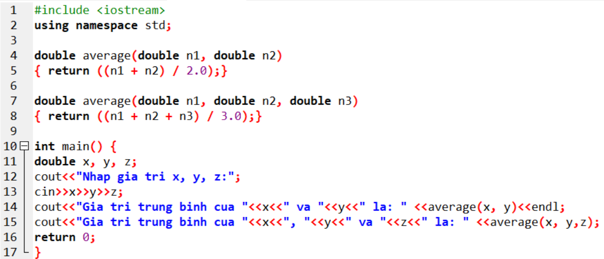
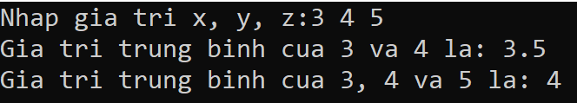
Nạp chồng hàm

Slide 20
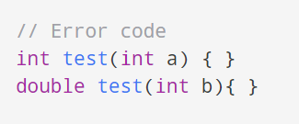
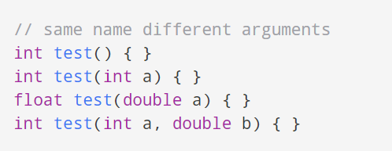
Nạp chồng hàm

Slide 21
1.4. Con trỏ

Slide 22
Khái niệm con trỏ
Địa chỉ của biến là một con số
Có thể tạo biến khác để lưu địa chỉ của biến này ➔ Con trỏ
int *pa = &a;
0A
0B
0C
0D
0E
0F
10
11
12
13
14
15
16
17
…
34
12
00
00
0B
00
00
00
…
a
pa

Slide 23
Khai báo con trỏ
Giống như mọi biến khác, biến con trỏ muốn sử dụng cũng cần phải được khai báo
Ví dụ
ch1 và ch2 là biến con trỏ, trỏ tới vùng nhớ kiểu char (1 byte).
p1 là biến con trỏ, trỏ tới vùng nhớ kiểu int (4 bytes) còn p2 là biến kiểu int bình thường.
<kiểu dữ liệu> *<tên biến con trỏ>;
char *ch1, *ch2;
int *p1, p2;

Slide 24
Con trỏ NULL
Con trỏ NULL là con trỏ không trỏ vào đâu cả
Khác với con trỏ chưa được khởi tạo
int n;
int *p1 = &n;
int *p2; // unreferenced local varialbe
int *p3 = NULL;

Slide 25
Khởi tạo kiểu con trỏ
Khi mới khai báo, biến con trỏ được đặt ở địa chỉ nào đó (không biết trước)
Đặt địa chỉ của biến vào con trỏ (toán tử &)
Ví dụ
<tên biến con trỏ> = &<tên biến>;
int a, b;
int *pa = &a, *pb;
pb = &b;

Slide 26
Sử dụng con trỏ
Truy xuất đến ô nhớ mà con trỏ trỏ đến
Con trỏ chứa một số nguyên chỉ địa chỉ
Vùng nhớ mà nó trỏ đến, sử dụng toán tử *
Ví dụ
int a = 5, *pa = &a;
cout << pa; // Giá trị biến pa
cout << *pa; // Giá trị vùng nhớ pa trỏ đến
cout << &pa; // Địa chỉ biến pa
0A
0B
0C
0D
0E
0F
10
11
12
13
14
15
16
17
…
05
00
00
00
0B
00
00
00
…
a
pa

Slide 27
Kích thước của con trỏ
Kích thước của con trỏ
Con trỏ chỉ lưu địa chỉ nên kích thước của mọi con trỏ là như nhau
char *p1;
int *p2;
float *p3;
double *p4;
…

Slide 28
1.5. Kiểu Struct
Cấu trúc

Slide 29
Kiểu struct
Là cấu trúc cho phép bên trong chứa các trường dữ liệu mà có kiểu dữ liệu có thể khác nhau
Các thao tác cơ bản:
Định nghĩa
Khai báo biến
Truy nhập vào các trường
Gán giá trị

Slide 30
Kiểu struct – Định nghĩa
struct tên_kiểu {
Khai báo các trường;
};
Ví dụ:
struct date {
int ngay;
int thang;
int nam;
};
struct nguoi {
char ten[30];
int tuoi;
char gioitinh;
date ngaysinh;
};

Slide 31
Truy nhập vào các trường
Có 2 cách truy nhập:
Dùng biến thông thường, sử dụng cú pháp “tên_biến.tên_trường”
Dùng biến con trỏ, sử dụng cú pháp “tên_biến->tên_trường”
struct lophoc{
char sohieu[30] ;
char chuyennganh;
int soluong;
} ;
lophoc lh;
lophoc *p = &lh;
cin >> lh.sohieu;
cin >> p->chuyennganh;
cin >> p->soluong;

Slide 32
Kiểu struct - Gán giá trị
Hai biến cùng một kiểu struct có thể được gán cho nhau.
Việc gán này sẽ cho thay cho việc gán lần lượt tất cả các trường của hai biến này cho nhau.
Ví dụ:
lophoc lh1, lh2;
lh1=lh2;
lh1.sohieu = lh2.sohieu;
lh1.chuyennganh = lh2.chuyennganh;
lh1.soluong = lh2.soluong;

